Slide 1





Niveau
2
Français
Période 1
Semaine 4 - Séance 6 : Révision
Ecoles Pionnières – Année scolaire 2024-2025
Version en cours d’amélioration.

Slide 2


Pour l’enseignant
Ce support est optimisé pour un visionnage en mode diaporama sur un écran d’ordinateur.

Slide 3
Pour l’enseignant
Orientations générales

Slide 4




Pour l’enseignant
Conventions pour l’usage des supports
Pages réservées à l’enseignant
Explications et consignes à dire aux élèves
Audio enregistré (déclenchement automatique)

Slide 5








Pour l’enseignant
Pictogrammes pour la gestion de la leçon.
Modelage.
Les élèves écoutent.
Questions directes.
L’enseignant désigne des élèves.
Dites-le en arabe.
Les élèves disent le mot en arabe.
Répétition chorale.
Toute la classe participe.
Lecture silencieuse.
Passage au tableau.
Un élève réalise la tâche.
Pratique autonome.
L’enseignant circule entre les rangs.
Observation.
Les élèves observent.

Slide 6




Pour l’enseignant
Matériel technique
PC + PPT
Pointeur
Projection ajustée
Matériel didactique
Cahier
Ardoise

Slide 7


Pour l’enseignant
Exemples de projections bien ajustées

Slide 8
Pour l’enseignant
Organisation pédagogique

Slide 9
Pour l’enseignant
Organisation pédagogique
L'enseignement du français en 2ème année a pour objectif d'amener les élèves au palier 4 en lecture pour être capables de lire des mots avec des graphèmes complexes, ainsi qu'au niveau A1 à l’oral et à l’écrit, en compréhension et en production.
L’année scolaire est structurée en 5 périodes de 6 semaines. Les 5 premières semaines de chaque période sont dédiées à l’étude d’un thème, tandis que la sixième semaine est consacrée au rebrassage et à l’évaluation des compétences acquises.
La première période est réservée au rebrassage des apprentissages des années précédentes, selon une approche spiralaire, afin de consolider les bases requises pour les périodes suivantes.
Lors de cette première période, chaque séance suit une organisation commune autour de quatre activités clés : vocabulaire, outils de langue, lecture et écriture.
Période 1 : Rebrassage spiralaire
Période 2 : Ma classe
Période 3 : Ma famille et ma maison
Période 4 : Mon corps et mon alimentation
Période 5 : Ma journée

Slide 10
Programme de la semaine

Slide 11
Pour l’enseignant
Contenus de la semaine 4
Séance 1
Séance 4
Il y a quoi dans ta chambre ?
Dans ma chambre , il y a … .
Qu’est-ce que tu veux ?
Je veux + nom
Séance 2
Séance 5
Tu te réveilles quand ? Tu dors quand ?
Je /tu / il/elle
Où est le canapé ?
Sous/sur/à coté de.
Séance 3
Séance 6
S’il te plait ouvre la porte !
Donne-moi.
Révision de la semaine

Slide 12
Séance 6 : Révision
Remarques importantes :
La révision hebdomadaire peut se faire en 1 ou 2 séances en fonction de la progression de la classe, au choix de l’enseignant.
L’objectif est que 80% des élèves maîtrisent les compétences visées au terme de la révision.

Slide 13

Séance 6
1. Lecture
2. Vocabulaire
3. Outils de langue
4. Écriture
.

Slide 14


Pour l’enseignant
Objectifs de l’activité
Lire correctement les lettres et les mots de la semaine.

Slide 15

Bonjour les enfants. Nous allons commencer une nouvelle leçon de français.

Slide 16
1. Lecture | 2. Vocabulaire | 3. Outils de langue | 4. Écriture
Je vais lire les lettres. Répétez après moi.
a e u o é i ou
b ch d f v n g

Slide 17
1. Lecture | 2. Vocabulaire | 3. Outils de langue | 4. Écriture
Qui veut lire les lettres ?
a e u o é i ou
b ch d f v n g

Slide 18
1. Lecture | 2. Vocabulaire | 3. Outils de langue | 4. Écriture
Je vais lire les lettres. Répétez après moi.
k l m s p r c q
x j z t y h j w

Slide 19
1. Lecture | 2. Vocabulaire | 3. Outils de langue | 4. Écriture
Qui veut lire les lettres ?
k l m s p r c q
x j z t y h j w

Slide 20

1. Lecture | 2. Vocabulaire | 3. Outils de langue | 4. Écriture
Lisez silencieusement les mots suivants.
joli tortue gare douze
taxi boutique

Slide 21
1. Lecture | 2. Vocabulaire | 3. Outils de langue | 4. Écriture
Pour chaque mot, je vais désigner un élève pour le lire.
C’est quel mot ?
joli tortue gare douze
taxi boutique

Slide 22
1. Lecture | 2. Vocabulaire | 3. Outils de langue | 4. Écriture
Lisez silencieusement les mots suivants.
soja tapis regarde zéro
coq boxe

Slide 23
1. Lecture | 2. Vocabulaire | 3. Outils de langue | 4. Écriture
Pour chaque mot, je vais désigner un élève pour le lire.
C’est quel mot ?
soja tapis regarde zéro
coq boxe

Slide 24
Séance 6
1. Lecture
2. Vocabulaire
3. Outils de langue
4. Écriture
.

Slide 25
Pour l’enseignant
Objectifs de l’activité
Comprendre et produire les mots de vocabulaire de la semaine.

Slide 26




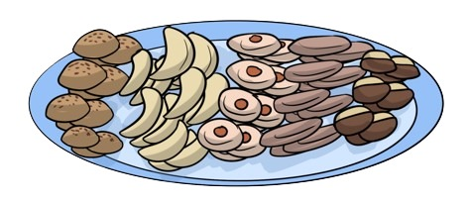
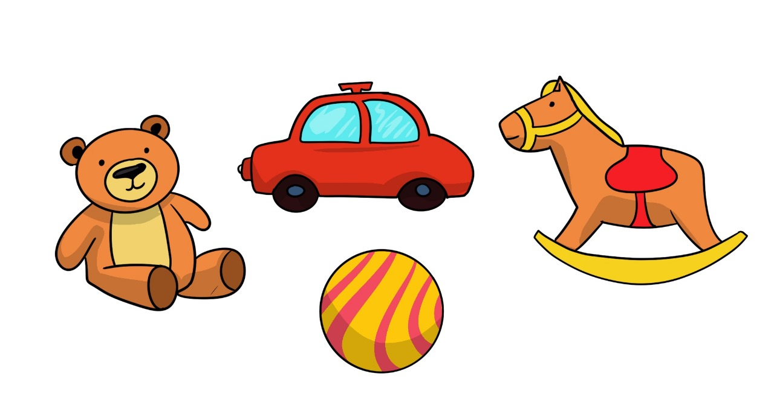
1. Lecture | 2. Vocabulaire | 3. Outils de langue | 4. Écriture
Nous avons déjà vu ces mots. Répétez après moi.
une maison
un jardin
un verre d’eau
des gâteaux
les jouets
le lit

Slide 27
1. Lecture | 2. Vocabulaire | 3. Outils de langue | 4. Écriture
Nous allons jouer au jeu du mot invisible.
Jeu du mot invisible

Slide 28
1. Lecture | 2. Vocabulaire | 3. Outils de langue | 4. Écriture
Observez bien ces images. Je vais enlever une image. Vous devez la trouver.
Qui veut m’expliquer la règle du jeu en arabe ?

Slide 29
1. Lecture | 2. Vocabulaire | 3. Outils de langue | 4. Écriture
Quelle image a disparu ?
?

Slide 30
1. Lecture | 2. Vocabulaire | 3. Outils de langue | 4. Écriture
L’image qui manque est « des gâteaux ».

Slide 31



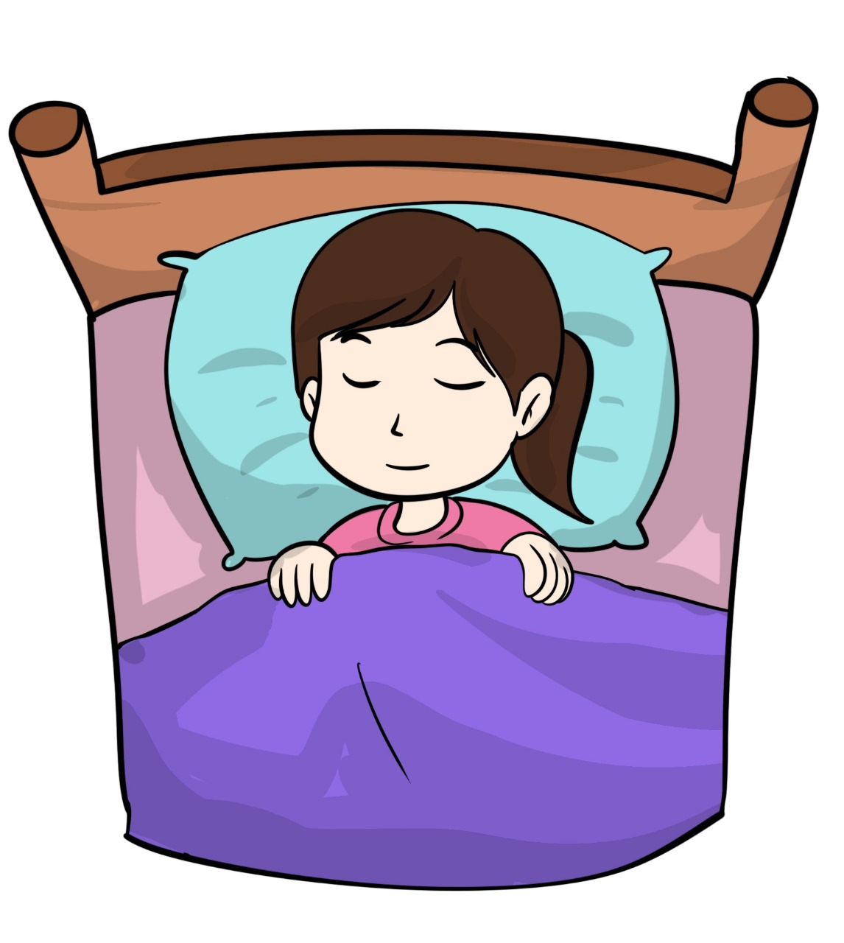
1. Lecture | 2. Vocabulaire | 3. Outils de langue | 4. Écriture
Nous avons déjà vu ces mots. Répétez après moi.
donner
prendre
dormir
se réveiller

Slide 32

1. Lecture | 2. Vocabulaire | 3. Outils de langue | 4. Écriture
Nous allons jouer au jeu des mots qui bougent.
Jeu des mots qui bougent

Slide 33
1. Lecture | 2. Vocabulaire | 3. Outils de langue | 4. Écriture
Observez bien ces mots. Je vais bouger deux mots. Vous devez les trouver.
Qui veut m’expliquer la règle du jeu en arabe ?

Slide 34
1. Lecture | 2. Vocabulaire | 3. Outils de langue | 4. Écriture
Quels sont les mots qui ont bougé ?

Slide 35

1. Lecture | 2. Vocabulaire | 3. Outils de langue | 4. Écriture
Les mots qui ont bougé sont « prendre » et « dormir ».

Slide 36





1. Lecture | 2. Vocabulaire | 3. Outils de langue | 4. Écriture
Répétons ensemble les mots.
le matin
l’après-midi
le soir
la nuit
le jour

Slide 37
1. Lecture | 2. Vocabulaire | 3. Outils de langue | 4. Écriture
Nous allons jouer au jeu du mot invisible.
Jeu du mot invisible.

Slide 38
1. Lecture | 2. Vocabulaire | 3. Outils de langue | 4. Écriture
Observez bien ces images. Je vais enlever une. Vous devez la trouver.
Qui veut m’expliquer la règle du jeu en arabe ?

Slide 39
1. Lecture | 2. Vocabulaire | 3. Outils de langue | 4. Écriture
Quelle image a disparu ?
?

Slide 40
1. Lecture | 2. Vocabulaire | 3. Outils de langue | 4. Écriture
L’image qui a disparu est le soir.

Slide 41

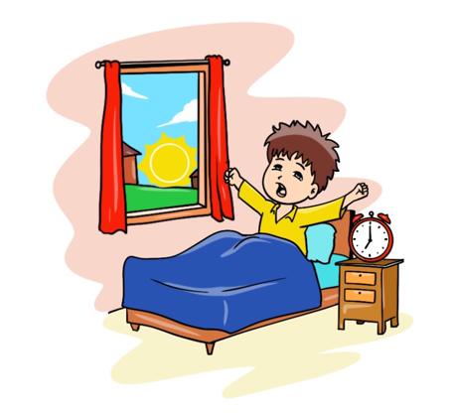
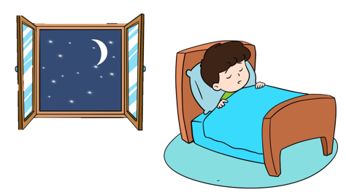
1. Lecture | 2. Vocabulaire | 3. Outils de langue | 4. Écriture
Je vais dire une phrase. Qui veut me montrer la bonne image ?
Le matin, je me réveille.

Slide 42
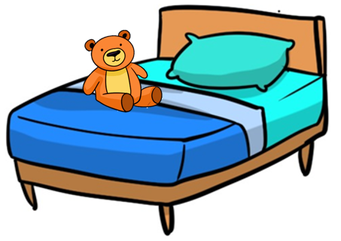
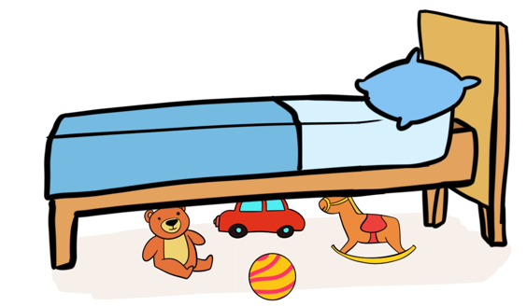
1. Lecture | 2. Vocabulaire | 3. Outils de langue | 4. Écriture
Je vais dire une phrase. Qui veut me montrer la bonne image ?
Le jouet est sur le lit.

Slide 43
Séance 6
1. Lecture
2. Vocabulaire
3. Outils de langue
4. Écriture
.

Slide 44
Pour l’enseignant
Objectifs de l’activité
S’approprier les actes de parole et les outils de langue de la semaine.

Slide 45

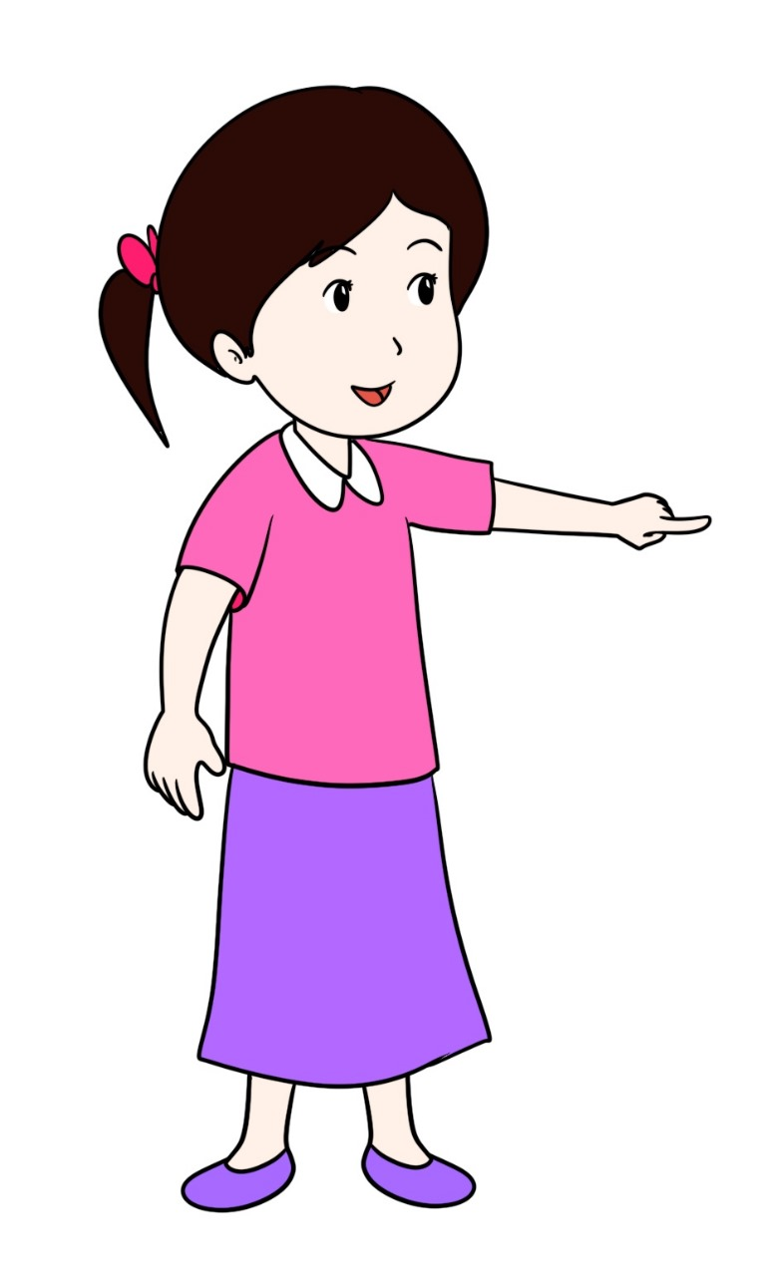


1. Lecture | 2. Vocabulaire | 3. Outils de langue | 4. Écriture
La fille dit : « Il y a quoi dans ta chambre? »
Le garçon dit : « Dans ma chambre, il y a un lit et un tapis. ».
Il y a quoi dans ta chambre ?
Dans ma chambre, il y a un lit et un tapis.

Slide 46

1. Lecture | 2. Vocabulaire | 3. Outils de langue | 4. Écriture
Je vais vous poser des questions.
Il y a quoi dans ta chambre ?
Il y a quoi dans ta chambre ?

Slide 47
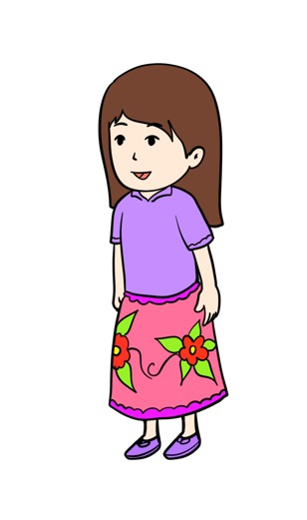
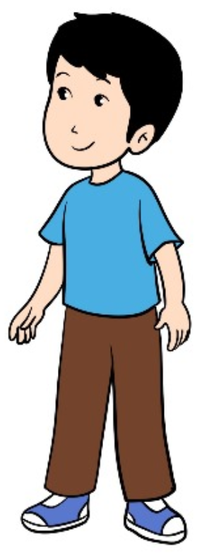


1. Lecture | 2. Vocabulaire | 3. Outils de langue | 4. Écriture
La fille dit : « Où est le canapé ? »
Le garçon dit : « Le canapé est à côté du miroir. ».
Où est le canapé ?
Le canapé est à côté du miroir.

Slide 48

1. Lecture | 2. Vocabulaire | 3. Outils de langue | 4. Écriture
Je vais vous poser des questions.
Où est le canapé ?
Où est le canapé ?

Slide 49
1. Lecture | 2. Vocabulaire | 3. Outils de langue | 4. Écriture
Je vais vous poser des questions.
Où est le jouet ?
Où est le jouet ?

Slide 50
1. Lecture | 2. Vocabulaire | 3. Outils de langue | 4. Écriture
Je vais vous poser des questions.
Où sont les jouets ?
Où sont les jouets ?

Slide 51
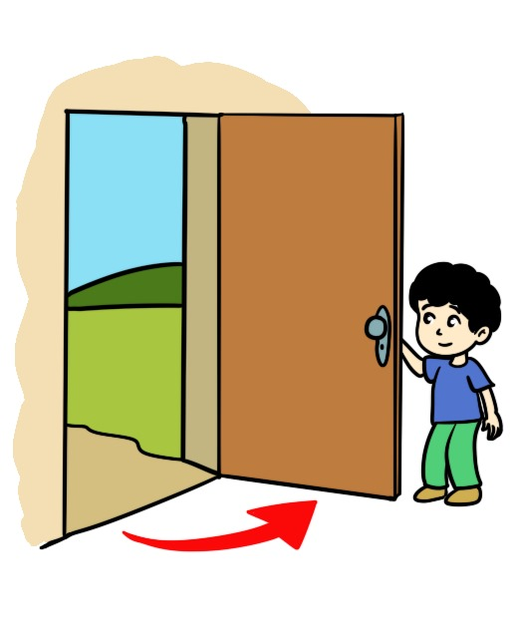
1. Lecture | 2. Vocabulaire | 3. Outils de langue | 4. Écriture
Le garçon dit : « S’il te plait, ouvre la porte ! »
S’il te plait, ouvre la porte!

Slide 52
1. Lecture | 2. Vocabulaire | 3. Outils de langue | 4. Écriture
La fille dit : « Prends un gâteau !»
Le garçon dit : « Merci. ».
Prends un gâteau !
Merci.

Slide 53
1. Lecture | 2. Vocabulaire | 3. Outils de langue | 4. Écriture
Demande à ton ami de fermer la porte. Et dis-lui merci.
Qui veut dire la phrase ?
S’il te plait, ferme la porte !

Slide 54
1. Lecture | 2. Vocabulaire | 3. Outils de langue | 4. Écriture
Demande à ton ami de te donner un stylo. Et dis-lui merci.
Qui veut dire la phrase ?
Donne-moi un stylo !

Slide 55

1. Lecture | 2. Vocabulaire | 3. Outils de langue | 4. Écriture
La fille dit : « Qu’est-ce que tu veux ? »
Le garçon dit : « Je veux des cerises. ».
Je veux des cerises.
Qu’est-ce que tu veux ?

Slide 56


1. Lecture | 2. Vocabulaire | 3. Outils de langue | 4. Écriture
Qu’est-ce que tu veux ? Que va dire le garçon ?
Qui veut répondre avec une phrase ?
Qu’est-ce que tu veux ?

Slide 57

1. Lecture | 2. Vocabulaire | 3. Outils de langue | 4. Écriture
Qu’est-ce que tu veux ? Que va dire le garçon ?
Qui veut répondre avec une phrase ?
Qu’est-ce que tu veux ?

Slide 58

1. Lecture | 2. Vocabulaire | 3. Outils de langue | 4. Écriture
La fille dit : « Tu te réveilles quand ? »
Le garçon dit : « Je me réveille le matin. ».
Je me réveille le matin.
Tu te réveilles quand ?

Slide 59

1. Lecture | 2. Vocabulaire | 3. Outils de langue | 4. Écriture
La fille dit : « Tu dors quand ? »
Le garçon dit : « le soir, je dors. ».
Tu dors quand ?
Le soir, je dors.

Slide 60
1. Lecture | 2. Vocabulaire | 3. Outils de langue | 4. Écriture
Je vais vous poser des questions.
Tu te réveilles quand ?
Tu te réveilles quand ?

Slide 61
1. Lecture | 2. Vocabulaire | 3. Outils de langue | 4. Écriture
Je vais vous poser des questions.
Tu dors quand ?
Tu dors quand ?

Slide 62
Séance 6
1. Lecture
2. Vocabulaire
3. Outils de langue
4. Écriture
.

Slide 63
Pour l’enseignant
Objectifs de l’activité
Écrire correctement des mots.

Slide 64


1. Lecture | 2. Vocabulaire | 3. Outils de langue | 4. Écriture
Prenez vos cahiers. Nous allons écrire des mots.

Slide 65
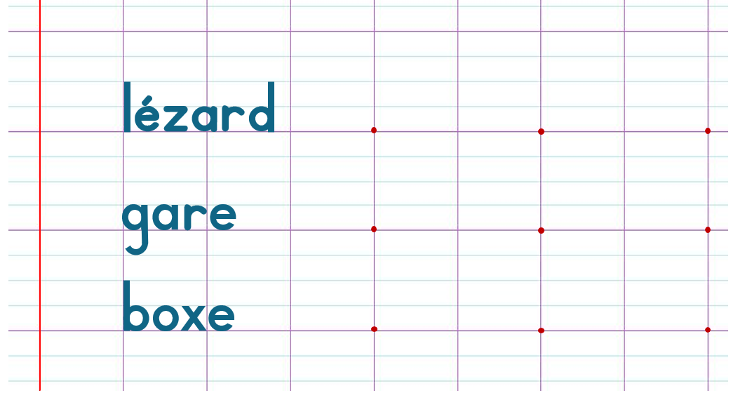
1. Lecture | 2. Vocabulaire | 3. Outils de langue | 4. Écriture
Ecrivez ces mots sur vos cahiers en suivant le modèle.
Je vais circuler entre les rangs pour vous aider.

Slide 66


C’est le moment de l’étoile.
Le gagnant de l’étoile est : [nom de l’élève]
Moment de l’étoile

Slide 67





Qui peut me dire pourquoi [prénom] a obtenu l’étoile ?

Slide 68
Au revoir !

